Slide 1
Soutenance du projet
Internet des objets
Système de surveillance des candidats pendant le passage d’un examen
Soutenu par :
BENDIMRAD Mehdi
BENSAID Mohammed
Encadré par:
M. AOMAR Osmani
Soutenance du projet de fin d’année
‹#›
‹#›

Slide 2
Plan
1. Contexte général du projet
2. Etude Préalable
3. Analyse et conception
4. Dossier technique
5. Réalisation et mise en œuvre
6. Conclusion générale
Soutenance du projet de fin d’année
‹#›
‹#›

Slide 3
Contexte général
Présentation du projet
Système Anti Fraude de contrôle des candidats durant la passation d’examen
Conduite du projet
Etude Préalable
Analyse et conception
Détection des objets interdits durant l’examen
Déplacement du candidat durant l’examen
Détection de la présence des personnes non autorisés durant l’examen
Dossier technique
Réalisation et mise en œuvre
Soutenance du projet de fin d’année
‹#›
‹#›

Slide 4
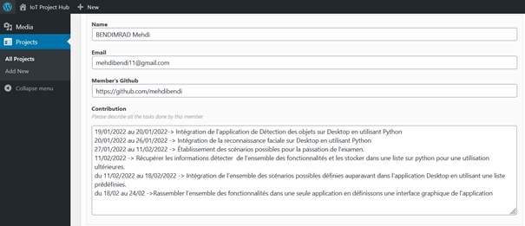
Contexte général
Planification de travail
Utilisation de la plateforme https://iot.m3la.org/wp-admin/post.php?post=1277&action=edit
Présentation du projet
Conduite du projet
Etude Préalable
Analyse et conception
Dossier technique
Réalisation et mise en œuvre
Soutenance du projet de fin d’année
‹#›
‹#›

Slide 5
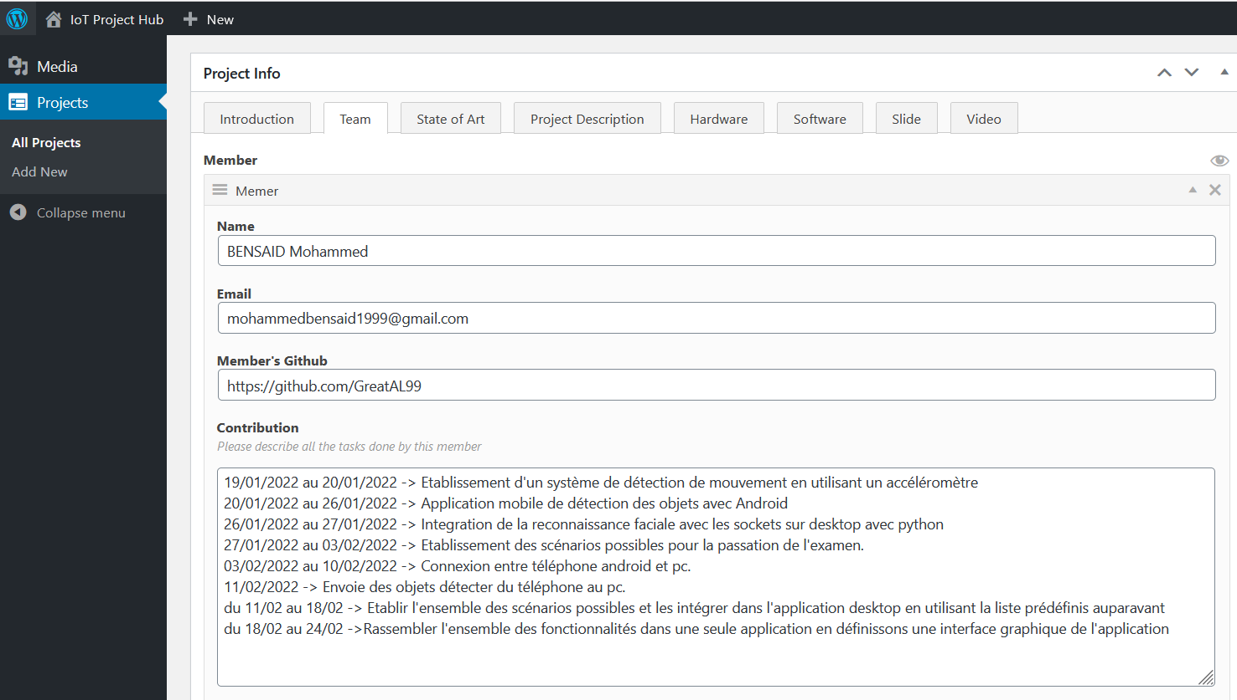
Contexte général
Planification de travail
Présentation du projet
Conduite du projet
Etude Préalable
Analyse et conception
Dossier technique
Réalisation et mise en œuvre
Soutenance du projet de fin d’année
‹#›
‹#›

Slide 6
Contexte général
Avantages de l’existant
Etude Préalable
Étude de l’existant
EvalBox
Le Système anti triche de l’application permet :
Temps des questions limité.
Mécanisme pour empêcher de sauter à une autre fenêtre durant le QCM.
Pendant l'examen, suivi des étudiants en temps réel et affichage instantané des alertes de tricherie
Analyse et conception
Dossier technique
Réalisation et mise en œuvre
Soutenance du projet de fin d’année
‹#›
‹#›

Slide 7
Contexte général
Inconvénients de l’existant
Etude Préalable
Pas de contrôle de l'environnement du candidat
Étude de l’existant
Pas de méthode de connexion sophistiqué (par reconnaissance faciale) permettant un accès qu’aux candidats autorisés à passer l’examen
Analyse et conception
Dossier technique
Réalisation et mise en œuvre
Soutenance du projet de fin d’année
‹#›
8

Slide 8
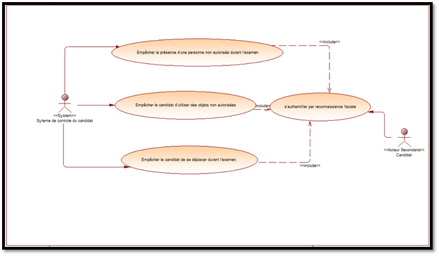
Diagramme des cas d’utilisation du système de contrôle durant l’examen
Contexte général
Etude Préalable
Analyse et conception
Dossier technique
Réalisation et mise en œuvre
‹#›
9

Slide 9
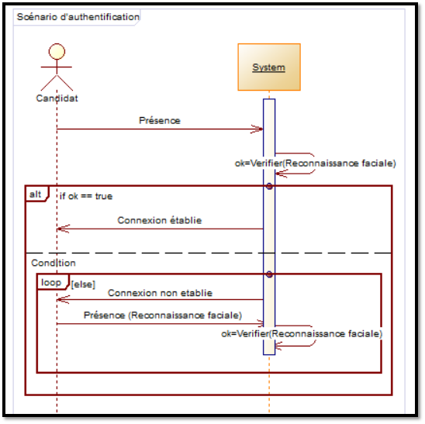
Diagramme de séquence pour le scénario d’authentification
Contexte général
Etude Préalable
Analyse et conception
Dossier technique
Réalisation et mise en œuvre
Soutenance du projet de fin d’année
‹#›
10

Slide 10
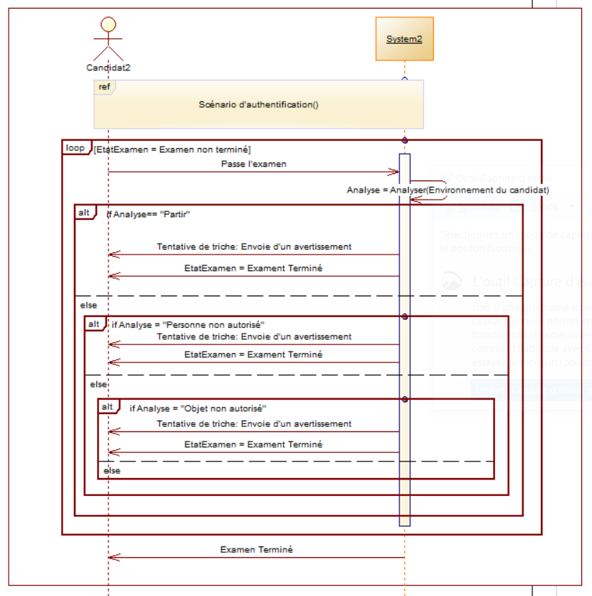
Diagramme de séquence pour le scénario de passage d’examen :
Contexte général
Etude Préalable
Analyse et conception
Dossier technique
Réalisation et mise en œuvre
Soutenance du projet de fin d’année
‹#›
11

Slide 11
Dossier Technique
Contexte général
Pycharm Community 2021
Python 3.9
Etude Préalable
Windows 10
Analyse et conception
Dossier technique
Android Studio
Les outils
Java
Les outils
OpenCV
TensorFlow
Réalisation et mise en œuvre
Soutenance du projet de fin d’année
‹#›
12

Slide 12
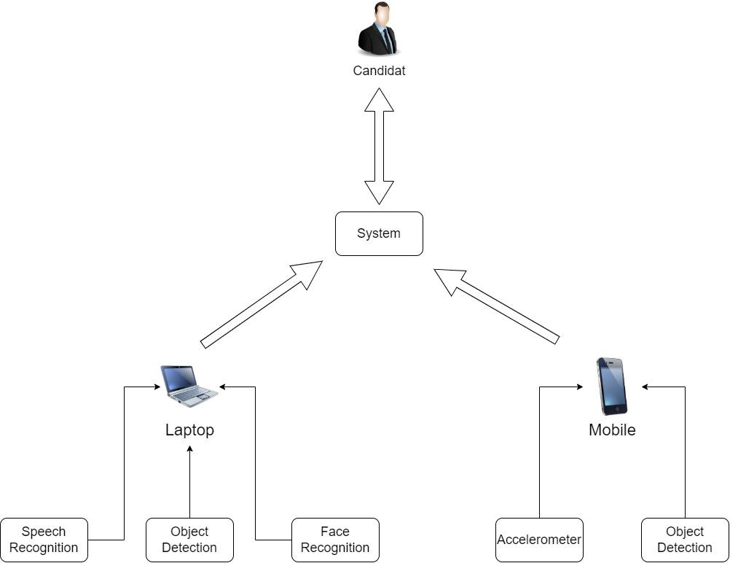
Système de contrôle du candidat dans un examen
Contexte général
Présentation de notre système
Etude Préalable
Analyse et conception
Dossier technique
Réalisation et mise en œuvre
Soutenance du projet de fin d’année
‹#›
13

Slide 13
Système de contrôle du candidat dans un examen
Contexte général
Etude Préalable
1/ Mise en place et connexion de l’ensemble des appareils utilisées
Analyse et conception
Dossier technique
Réalisation et mise en œuvre
Soutenance du projet de fin d’année
‹#›
14

Slide 14
Système de contrôle du candidat dans un examen
Contexte général
2/ Connexion du candidat
Etude Préalable
Analyse et conception
Dossier technique
Réalisation et mise en œuvre
Soutenance du projet de fin d’année
‹#›
15

Slide 15
Système de contrôle du candidat dans un examen
Contexte général
Connexion Réussie
Etude Préalable
Analyse et conception
Dossier technique
Connexion Échouée
Réalisation et mise en œuvre
Soutenance du projet de fin d’année
‹#›
16

Slide 16
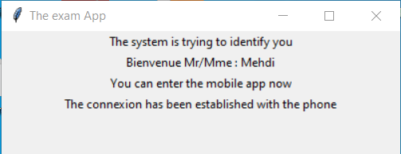
Système de contrôle du candidat dans un examen
Contexte général
3/ L’application mobile s’active et la connexion avec le téléphone s'établit
Etude Préalable
Analyse et conception
Dossier technique
Réalisation et mise en œuvre
Soutenance du projet de fin d’année
‹#›
17

Slide 17
Système de contrôle du candidat dans un examen
Contexte général
Etude Préalable
Analyse et conception
4/
Candidat commence à passer l’examen
Système commence à vérifier l’ensemble des scénarios de triches possibles
Dossier technique
Réalisation et mise en œuvre
Soutenance du projet de fin d’année
‹#›
18

Slide 18
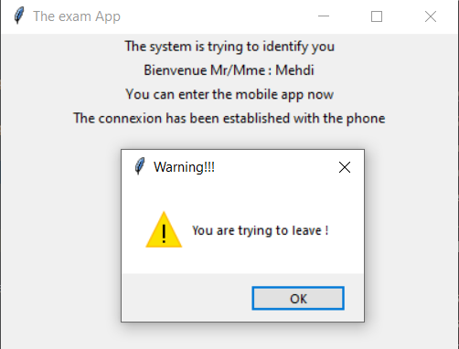
Système de contrôle du candidat dans un examen
Contexte général
Scénario 1: Candidat essaye de quitter son poste de travail
Etude Préalable
Analyse et conception
Dossier technique
Réalisation et mise en œuvre
Soutenance du projet de fin d’année
‹#›
19

Slide 19
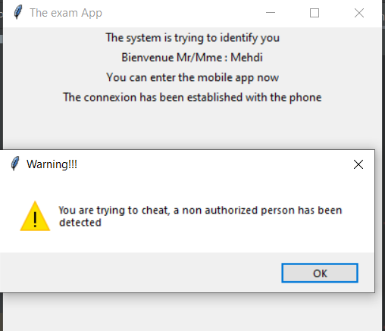
Système de contrôle du candidat dans un examen
Contexte général
Scénario 2: Une personne non autorisée à été détectée par notre système
Etude Préalable
Analyse et conception
Dossier technique
Réalisation et mise en œuvre
Soutenance du projet de fin d’année
‹#›
20

Slide 20
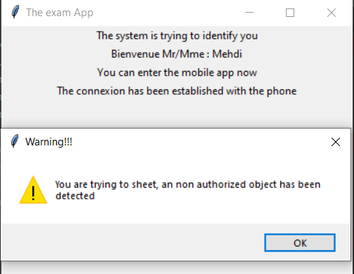
Système de contrôle du candidat dans un examen
Contexte général
Scénario 3: Un objet non autorisé à été détecter par notre système
Etude Préalable
Analyse et conception
Dossier technique
Réalisation et mise en œuvre
Soutenance du projet de fin d’année
‹#›
21

Slide 21
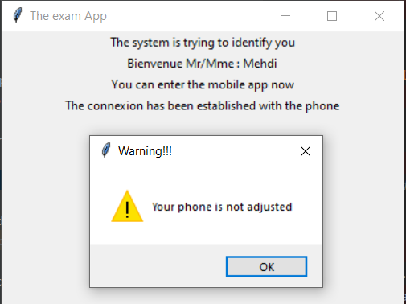
Système de contrôle du candidat dans un examen
Contexte général
Extension: Système n’arrive plus à détecter sa composante mobile.
Etude Préalable
Analyse et conception
Dossier technique
Réalisation et mise en œuvre
Soutenance du projet de fin d’année
‹#›
22

Slide 22
Contexte général
Etude Préalable
Analyse et conception
SIMULATION
Dossier technique
Réalisation et mise en œuvre
Simulation
Soutenance du projet de fin d’année
‹#›
23

Slide 23
CONCLUSION GENERALE
Soutenance du projet de fin d’année
‹#›
24

